Slide 1
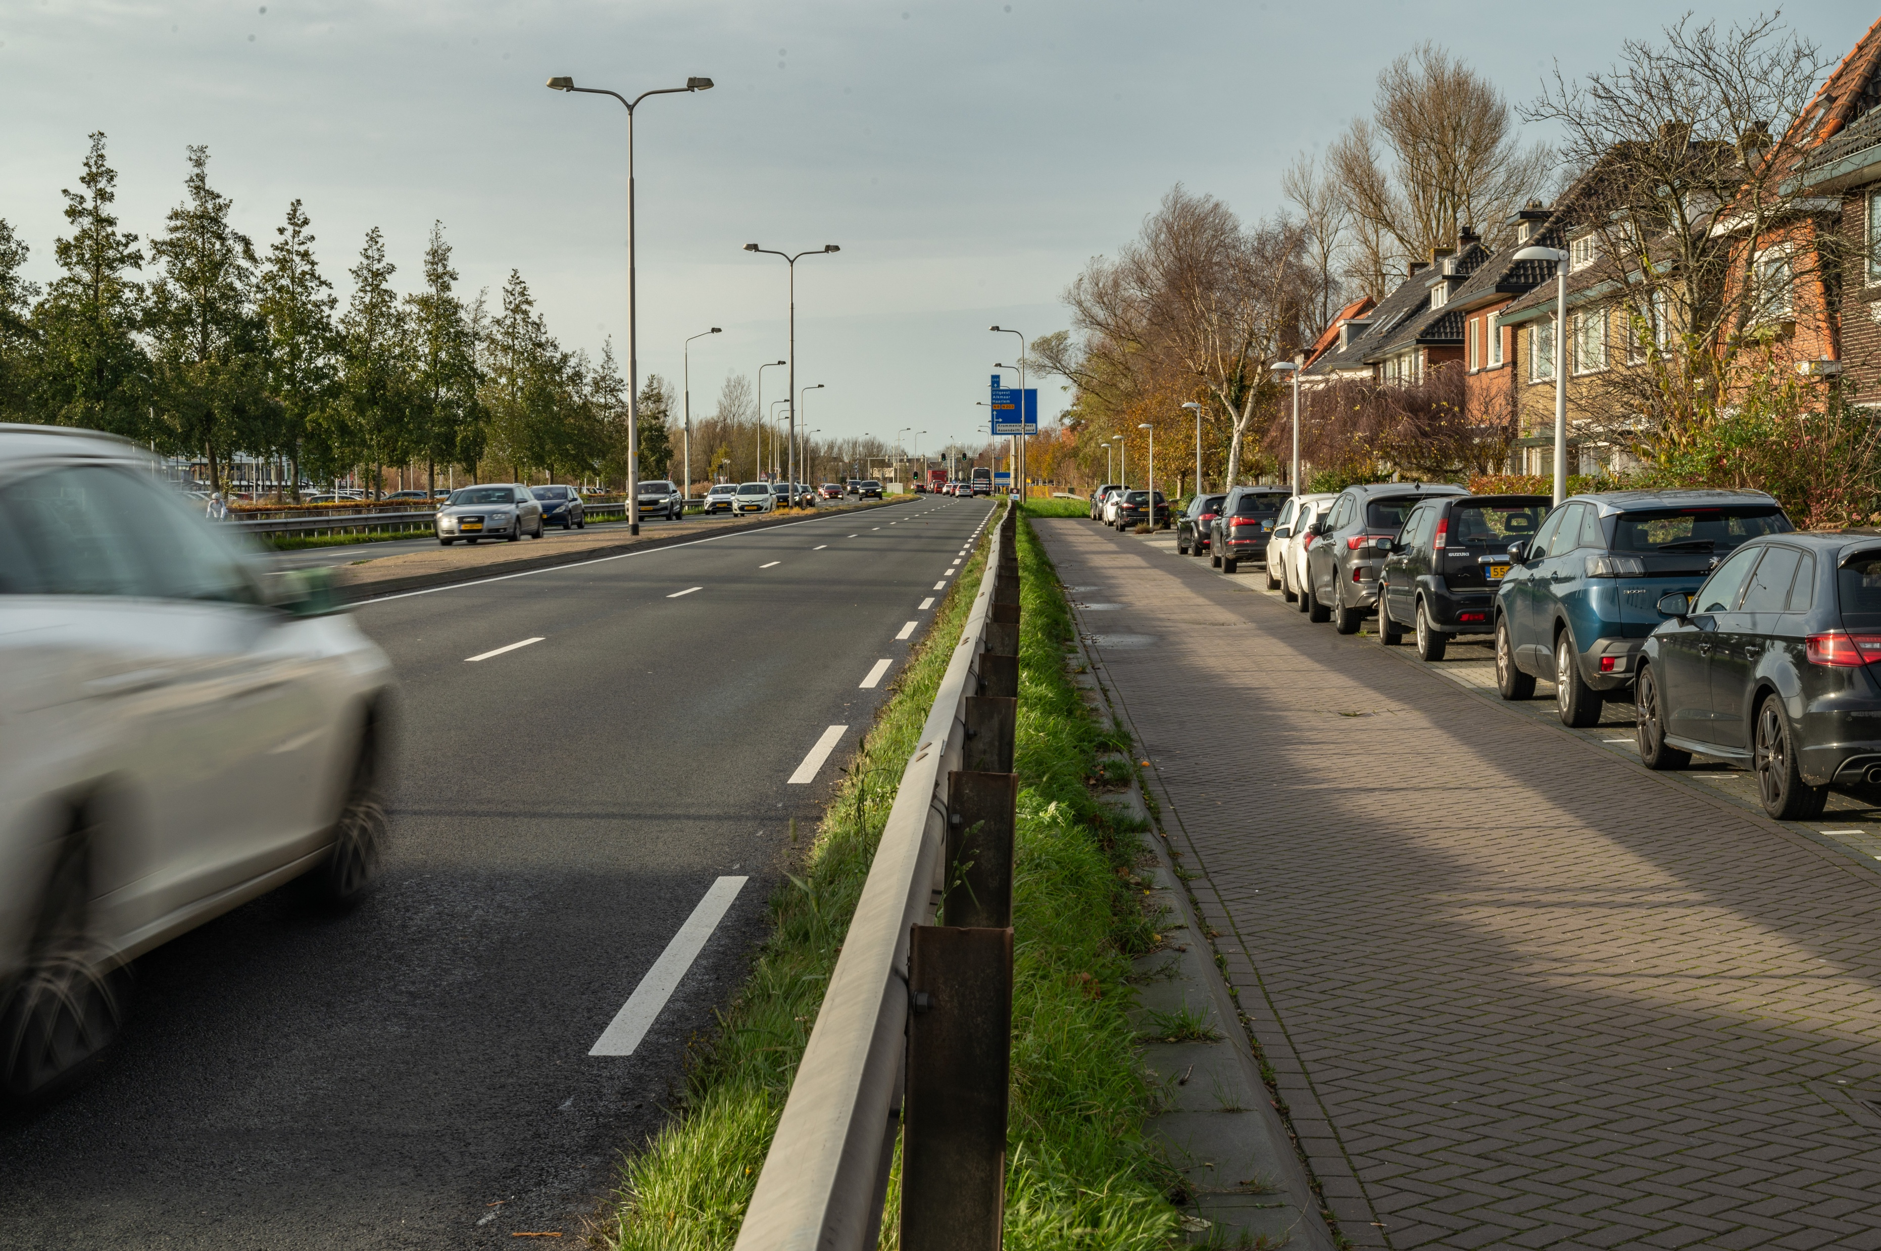
Luchtkwaliteit langs de N203
  Luchtkwaliteit langs de N203

Slide 2
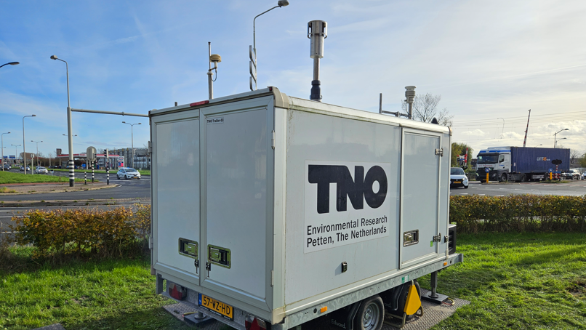

Luchtkwaliteitsmetingen langs de N203 in Krommenie
Eindpresentatie
Daniëlle van Dinther, Xinja Liu, Remco Moerman, Harmen van Mansom, Jan Pieter Lollinga en Ilse Schoenmaker
Datum: 1 juli 2026

Slide 3
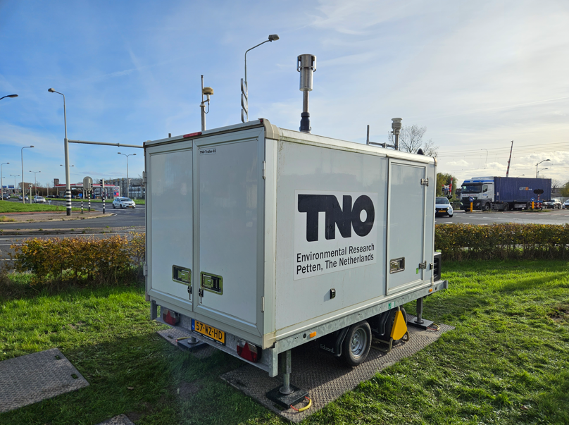
Opbouw
            Uitleg luchtkwaliteit en meetaanpak
            Resultaten metingen
            Conclusies en aanbevelingen

Slide 4
Uitleg luchtkwaliteit
Luchtkwaliteitsmetingen N203
Luchtkwaliteit is de mate waarin de lucht schoon of vervuild is.
  Het wordt bepaald door de aanwezigheid van schadelijke stoffen (waaronder fijnstof en stikstofoxiden), afkomstig van bronnen (industrie, verkeer, etc.).
De luchtkwaliteit in de woonomgeving hangt af van lokale bronnen en van lucht die van verderaf komt.
  Luchtvervuiling wordt verplaatst door de wind.
  Bepaalde weersomstandigheden kunnen dus een slechte luchtkwaliteit in de hand werken.
Bron: RIVM

Slide 5
Toetsing luchtkwaliteit - wettelijk
Luchtkwaliteitsmetingen N203
Slechte luchtkwaliteit kan een negatief effect hebben op de gezondheid → waarden afgesproken.
  EU = een wettelijke grenswaarde.
  Per 2030 worden EU-normen verscherpt → dit wordt vooral voor PM_{2.5} een uitdaging.
Waarde | Middelings-tijdschaal | PM_{2.5} [µg m⁻³] | PM₁₀ [µg m⁻³] | NO₂ [µg m⁻³] | Aantal overschrijding toegestaan
Huidige EU-grenswaarde | Jaar | 25 | 40 | 40 | -
EU-grenswaarde 2030 | Jaar | 10 | 20 | 20 | -
Huidige EU-grenswaarde | Dag |  | 50 |  | 35
EU-grenswaarde 2030 | Dag | 25 | 45 | 50 | 18
Huidige EU-grenswaarde | Uur |  |  | 200 | 18
EU-grenswaarde 2030 | Uur |  |  | 200 | 3

Slide 6
Toetsing luchtkwaliteit
Luchtkwaliteitsmetingen N203
Slechte luchtkwaliteit kan een negatief effect hebben op de gezondheid → waarden afgesproken.
  WHO = een advieswaarde.
Waarde | Middelings-tijdschaal | PM2.5 [µg m⁻³] | PM10 [µg m⁻³] | NO₂ [µg m⁻³] | Aantal overschrijding toegestaan
WHO-advies 2021 | Jaar | 5 | 15 | 10 | -
WHO-advies 2021 | Dag | 15 | 45 | 25 | 4

Slide 7
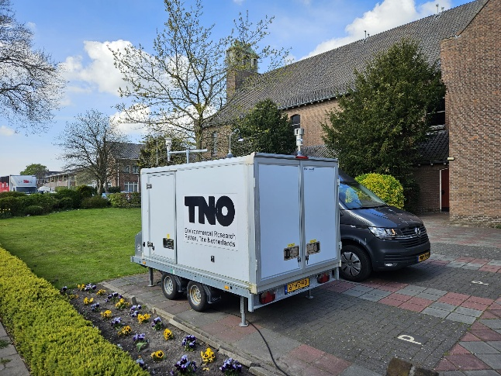
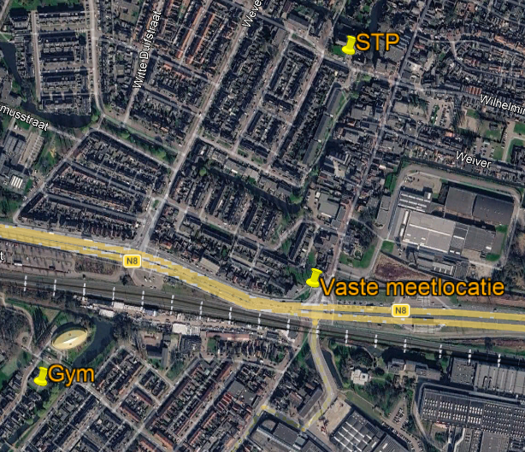
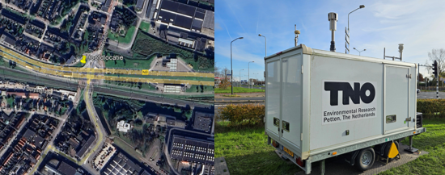
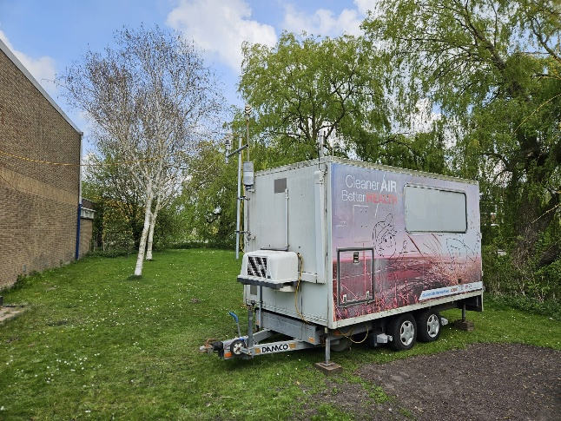
Meetaanpak N203
Luchtkwaliteitsmetingen N203
Vast meetpunt
Fijnstof (PM_{2.5} en PM₁₀ ) en stifstofdioxide (NO₂) gemeten nabij N203 Krommenie-Assendelft.
Gestart op 18 november 2024 en met verlenging meettijd geëindigd op 24 februari 2026 (geheel kalenderjaar 2025).
Meetconcentraties indicatief vergeleken met grenswaarden.
Tijdelijke metingen
Twee extra meetpunten bijgeplaatst, boven en benedenwinds van N203 (uitgaande van zuidwestenwind).
Van half april tot half juli 2025.
Ingezoomd op bijdrage van de N203 op de lokale luchtkwaliteit.

Slide 8
Resultaten metingen

Slide 9
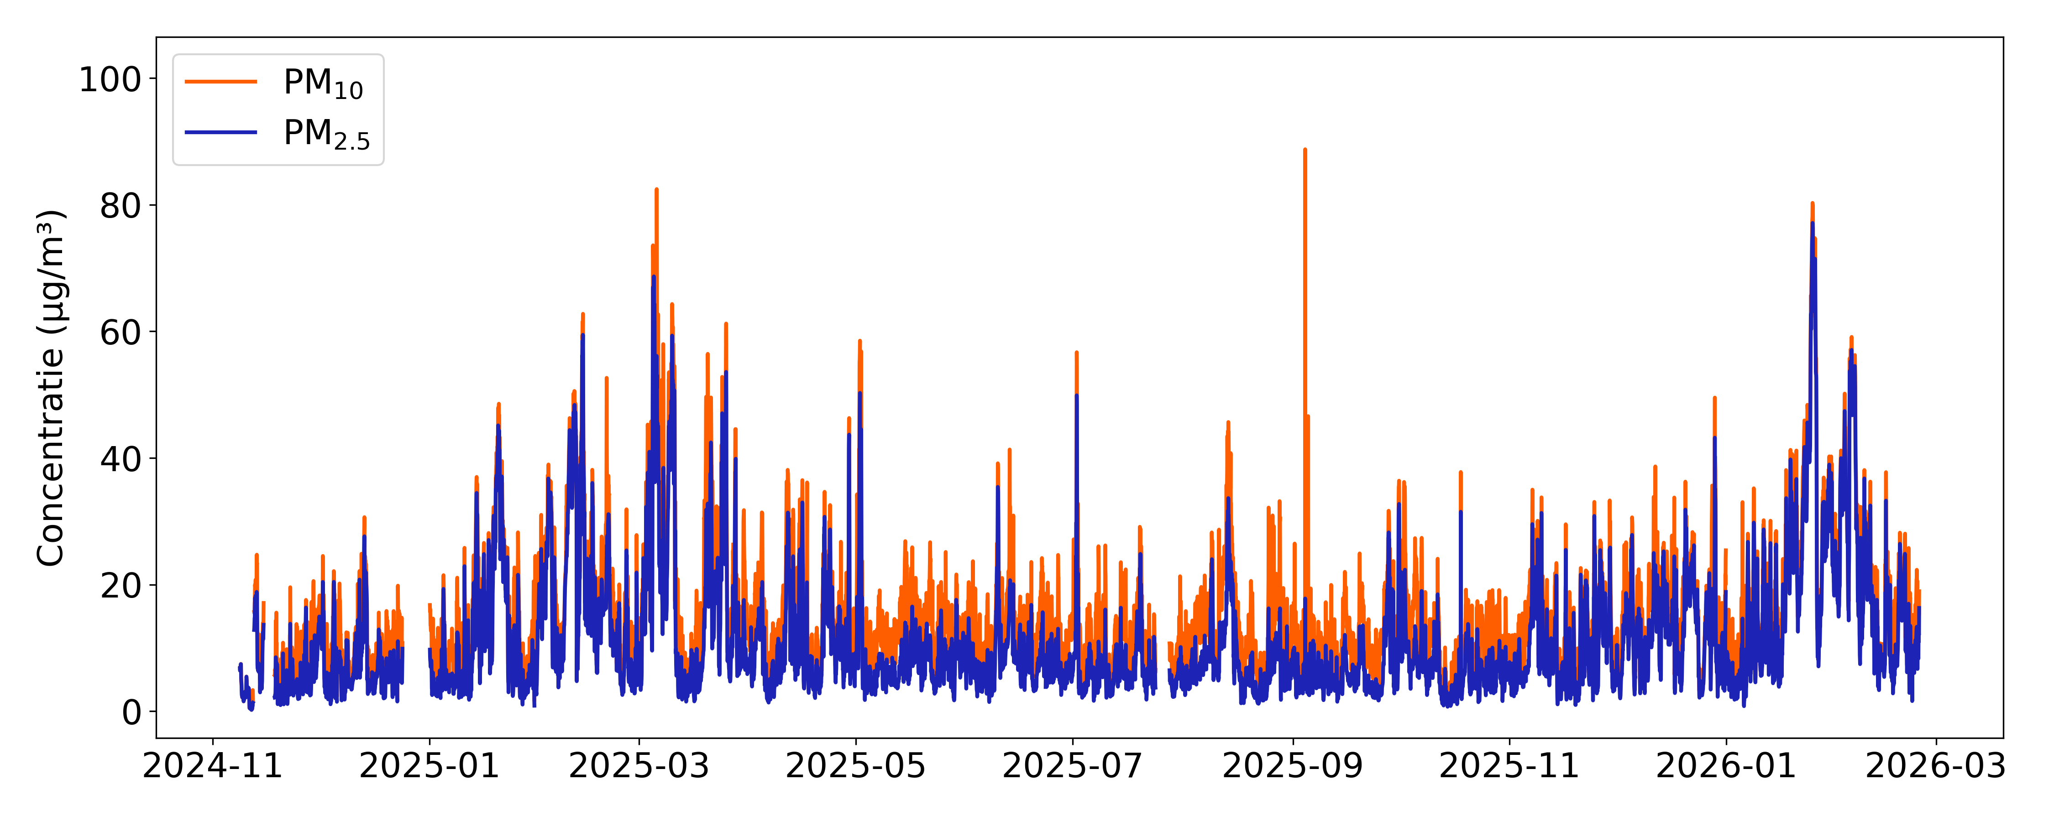
Fijnstof (1)
Uurlijkse concentraties PM_{2.5} en PM₁₀ in meetperiode bij de vaste meetlocatie.
Luchtkwaliteitsmetingen N203

Slide 10
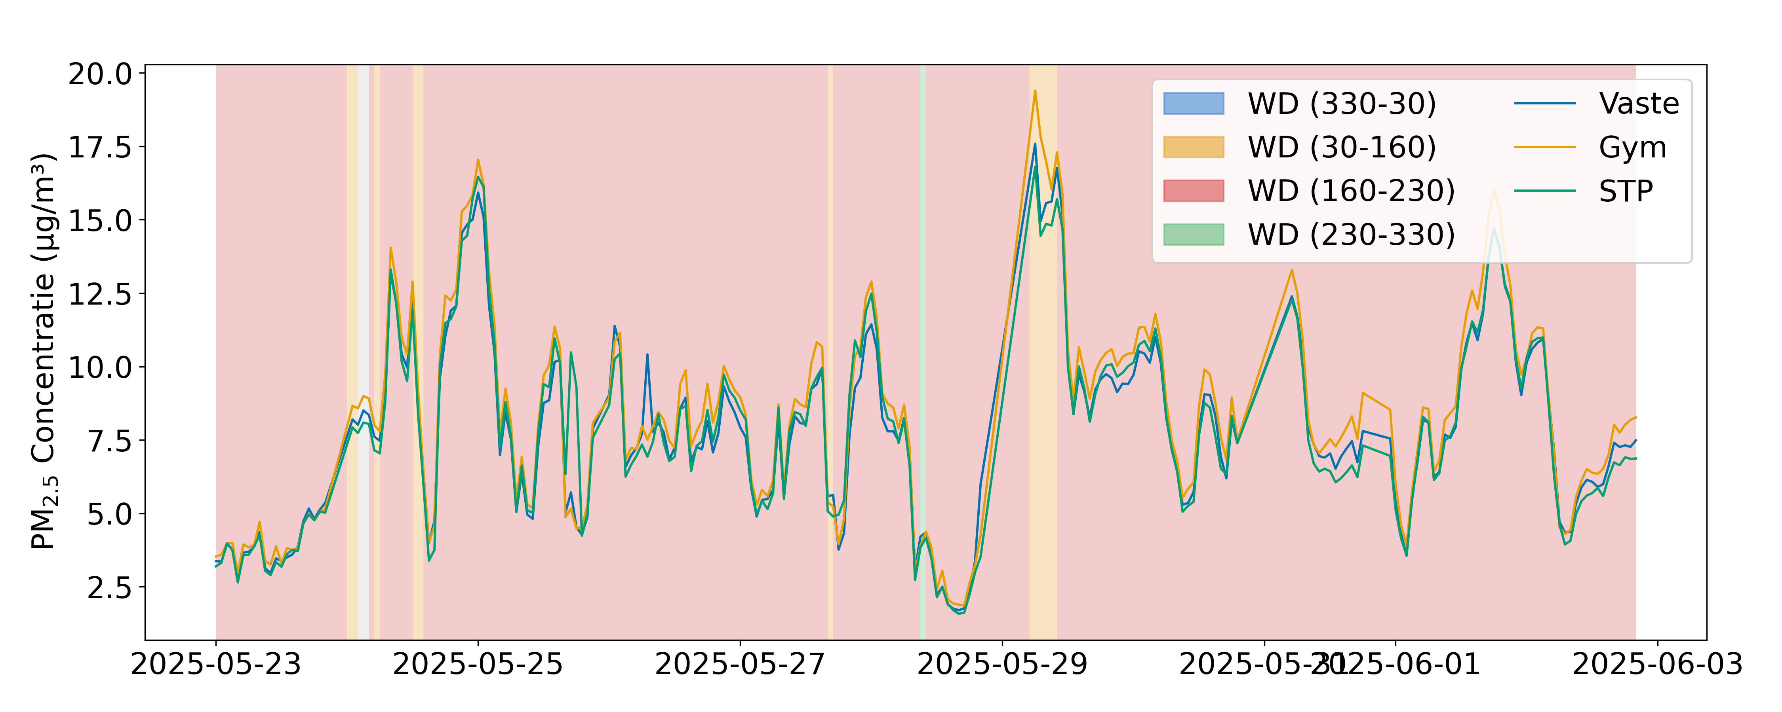
Fijnstof (2)
Uurlijkse concentratie PM_{2.5} bij de vaste meetlocatie en de twee extra meetpunten.
Luchtkwaliteitsmetingen N203

Slide 11
Fijnstof (3)
Gemiddelde concentraties PM_{2.5} en PM₁₀ bij de vaste meetlocatie en de twee extra meetpunten bij overwegend zuidenwind.
Luchtkwaliteitsmetingen N203
Locatie | PM_{2.5} [µg m⁻³] | PM₁₀ [µg m⁻³]
Vaste meetlocatie | 7,9 | 12,7
Meetlocatie Gym | 8,2 | 13,3
Meetlocatie STP | 7,6 | 12,4

Slide 12
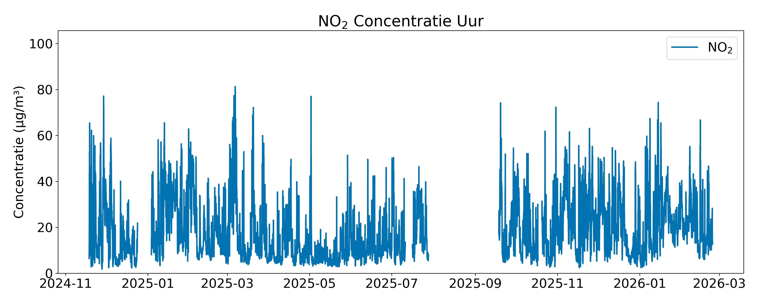
Stikstofdioxide (1)
Uurlijkse concentraties NO₂ in meetperiode bij de vaste meetlocatie.
Luchtkwaliteitsmetingen N203

Slide 13
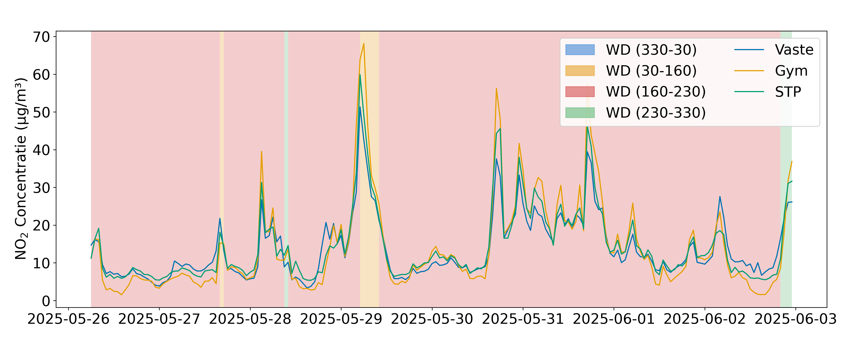
Stikstofdioxide (2)
Uurlijkse concentratie NO₂ bij de vaste meetlocatie en de twee extra meetpunten.
Luchtkwaliteitsmetingen N203

Slide 14
Stikstofdioxide (3)
Gemiddelde concentratie NO₂ bij de vaste meetlocatie en de twee extra meetpunten. Voor alle data en bij overwegend zuidenwind.
Luchtkwaliteitsmetingen N203
Locatie | NO₂ [µg m⁻³] Alle data | NO₂ [µg m⁻³] Zuidenwind
Vaste meetlocatie | 12,4 | 13,1
Meetlocatie Gym | 10,9 | 10,3
Meetlocatie STP | 12,1 | 11,0

Slide 15
Conclusies en aanbevelingen

Slide 16
Conclusies
Luchtkwaliteitsmetingen N203
EU-grenswaarden
Luchtkwaliteit blijft indicatief binnen de huidige EU-grenswaarden: PM_{2.5} -, PM₁₀ - én NO₂-concentraties.
Gemeten PM_{2.5} -concentraties lijken niet (uitsluitend) toe te schrijven aan verkeer.
Voor NO₂-concentraties is bijdrage verkeer duidelijker terug te zien.
WHO-advieswaarden
PM_{2.5} overschrijdt advieswaarde op dagbasis indicatief.
PM₁₀ overschrijdt advieswaarde op dagbasis licht (6 vs. 4 dagen).
Jaarlijks gemiddelde concentratie NO₂ hoger dan de advieswaarde. Ook op dagbasis vaker overschreden dan advies.
LML-vergelijk
Ten opzichte van stadsachtergrond/ verkeerbelaste locatie PM_{2.5} licht hoger.
PM₁₀ vergelijkbaar met stadsachtergrond en lager dan verkeersbelaste locatie.
Jaarlijks gemiddelde concentratie NO₂ ligt tussen stadsachtergrond/ verkeersbelast.
EU-grenswaarden per 2030
PM_{2.5} overschrijdt striktere waarde. Maar: prognose CIMLK is dat fijnstofconcentraties gaan dalen.
Voor NO₂ geen extra overschrijding van toekomstige EU-grenswaarde.

Slide 17
Aanbevelingen
Luchtkwaliteitsmetingen N203
Relevant om huidige aanpak luchtkwaliteit voort te zetten en verder te ontwikkelen.
Bevorderen verkeersdoorstroming kan bijdragen aan een betere luchtkwaliteit.
Palmes-buisjes te overwegen voor monitoring NO₂-concentraties in de omgeving.
Bij ongunstige weersomstandigheden kan beperking houtstook ook helpen om PM_{2.5}-concentraties te verlagen.

Slide 18
Vragen?
TNO beantwoordt ze straks graag bij de stand op de informatiemarkt.

Slide 19
Luchtkwaliteit & Gezondheid
Tobias Koster & Saskia van der Zee
Team Milieu & Gezondheid
Afdeling Leefomgeving

Slide 20
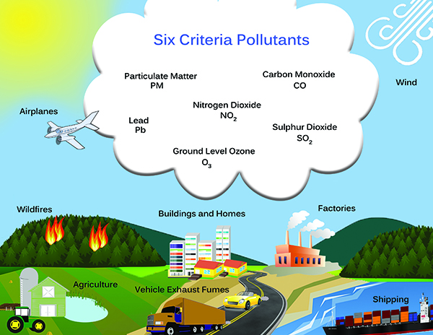
Luchtvervuiling
PAK
Ultrafijn stof
Roet
Fijn stof
(PM10, PM2.5)
Koolmonoxide (CO)
Zware metalen
Stikstofdioxide
NO₂
Zwaveldioxide
Ozon
- Deeltjes en gassen
- Uitstoot ≠ concentratie
Notes:
Wat is LUVO? Luchtvervuiling is verzamelnaam. Het is een mengsel van allerlei deeltjes.
Allerlei bronnen dragen bij aan de luchtvervuiling (wegverkeer, vrachtvervoer, landbouw, veeteelt, houtstook)
De uitstoot van deze bronnen wordt verspreid, tot op zeer grote afstand van de bron (tot duizenden kilometer, bij fijn stof afhankelijk van de diameter)
Verspreiding is sterk afhankelijk van het weer (windrichting, windsnelheid, temperatuur, neerslag)
Lokale bronnen en bronnen elders in NL en Europa zijn dus bepalend voor de lucht die we inademen,

Slide 21
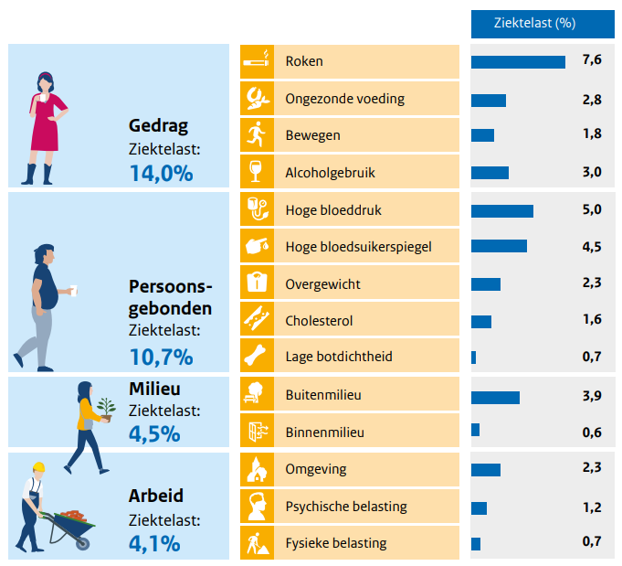
Ziektelast
Bron: VTV2024, RIVM
Themaverkenning Leefomgeving en klimaat | VTV-2024 | Volksgezondheid Toekomst Verkenning 2024

Slide 22
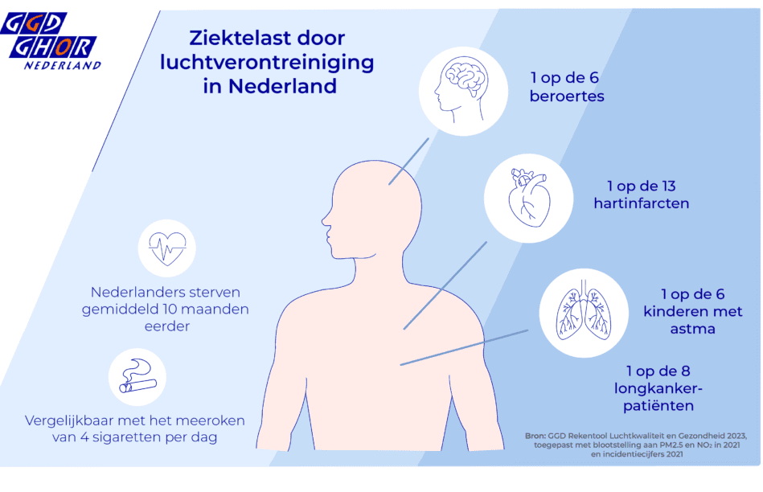

Slide 23
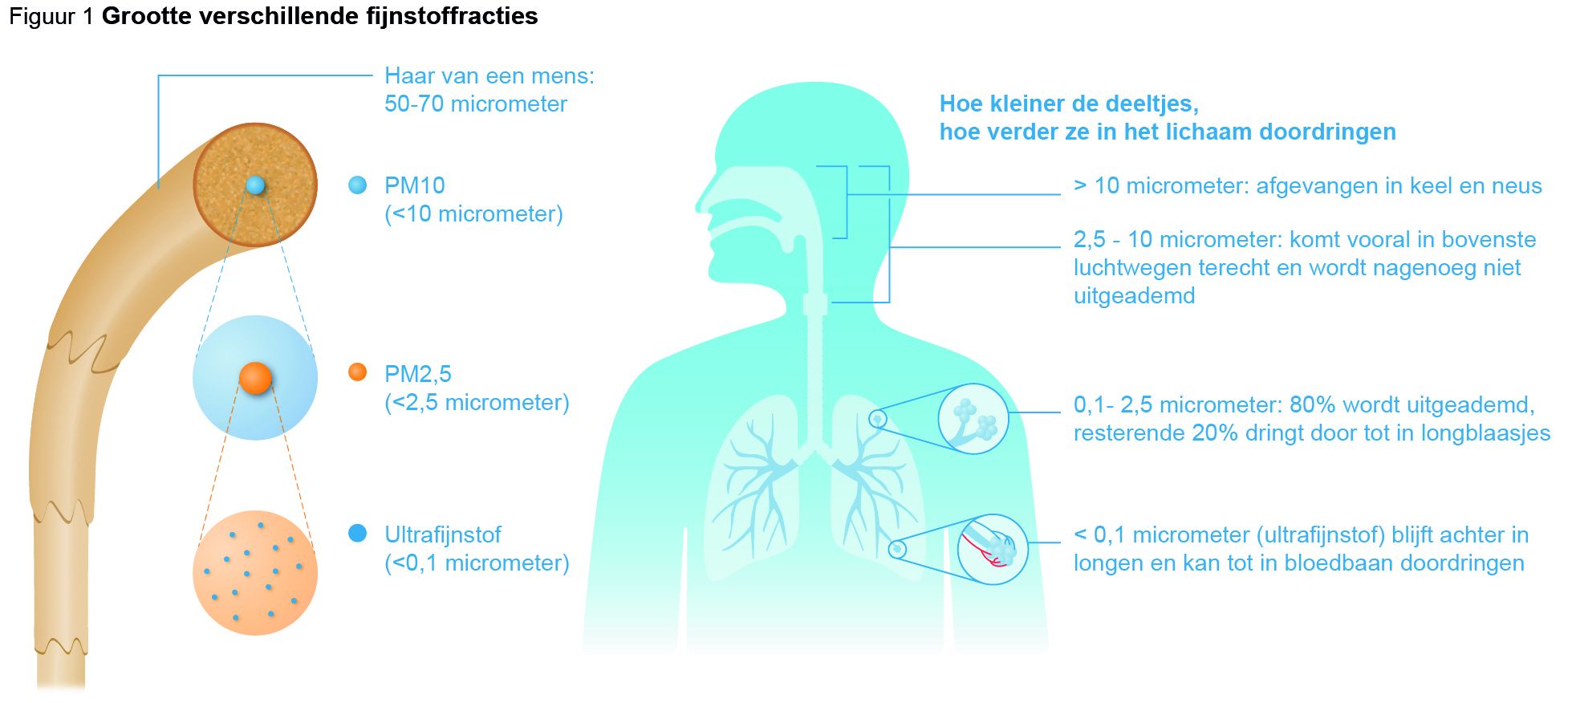
Fijn stof en ultrafijn stof

Slide 24
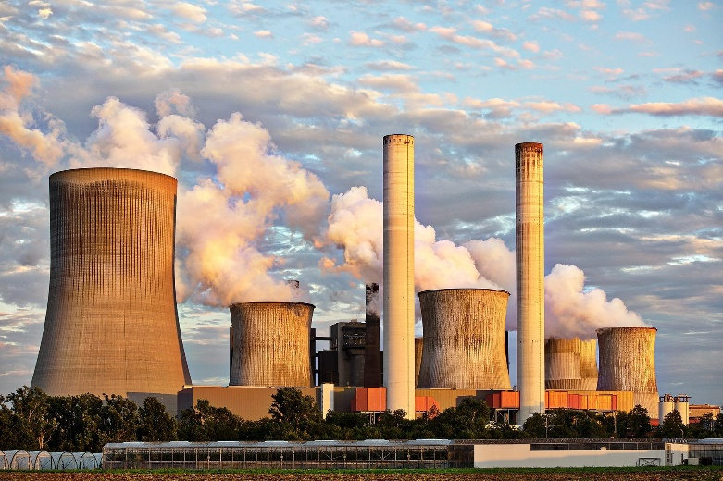
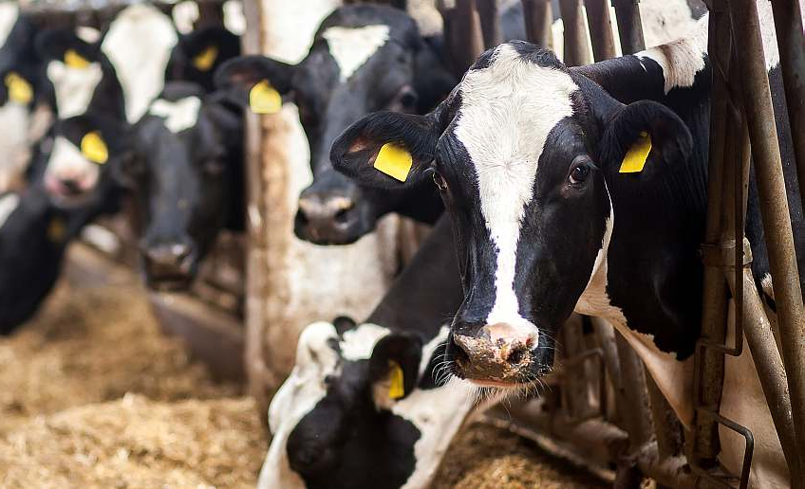
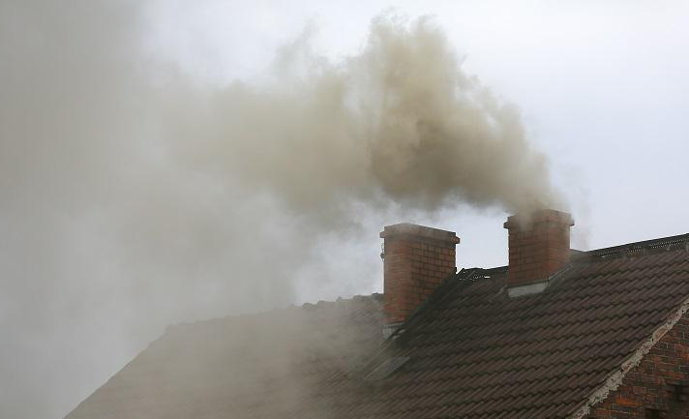
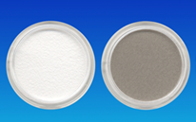
Fijn stof is niet 1 stof
Maar een mengsel van deeltjes
Variërend in grootte, oorsprong en samenstelling
  (natuurlijk, niet-natuurlijk)
PM10 en PM2.5 concentratie in µg/m³ (gewicht van fijn stof deeltjes < 10 resp. 2,5 micrometer)
Fijn stof bevat o.a. zware metalen, PAK, elementair koolstof

Slide 25
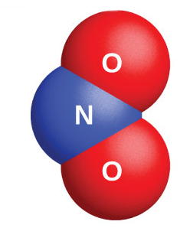
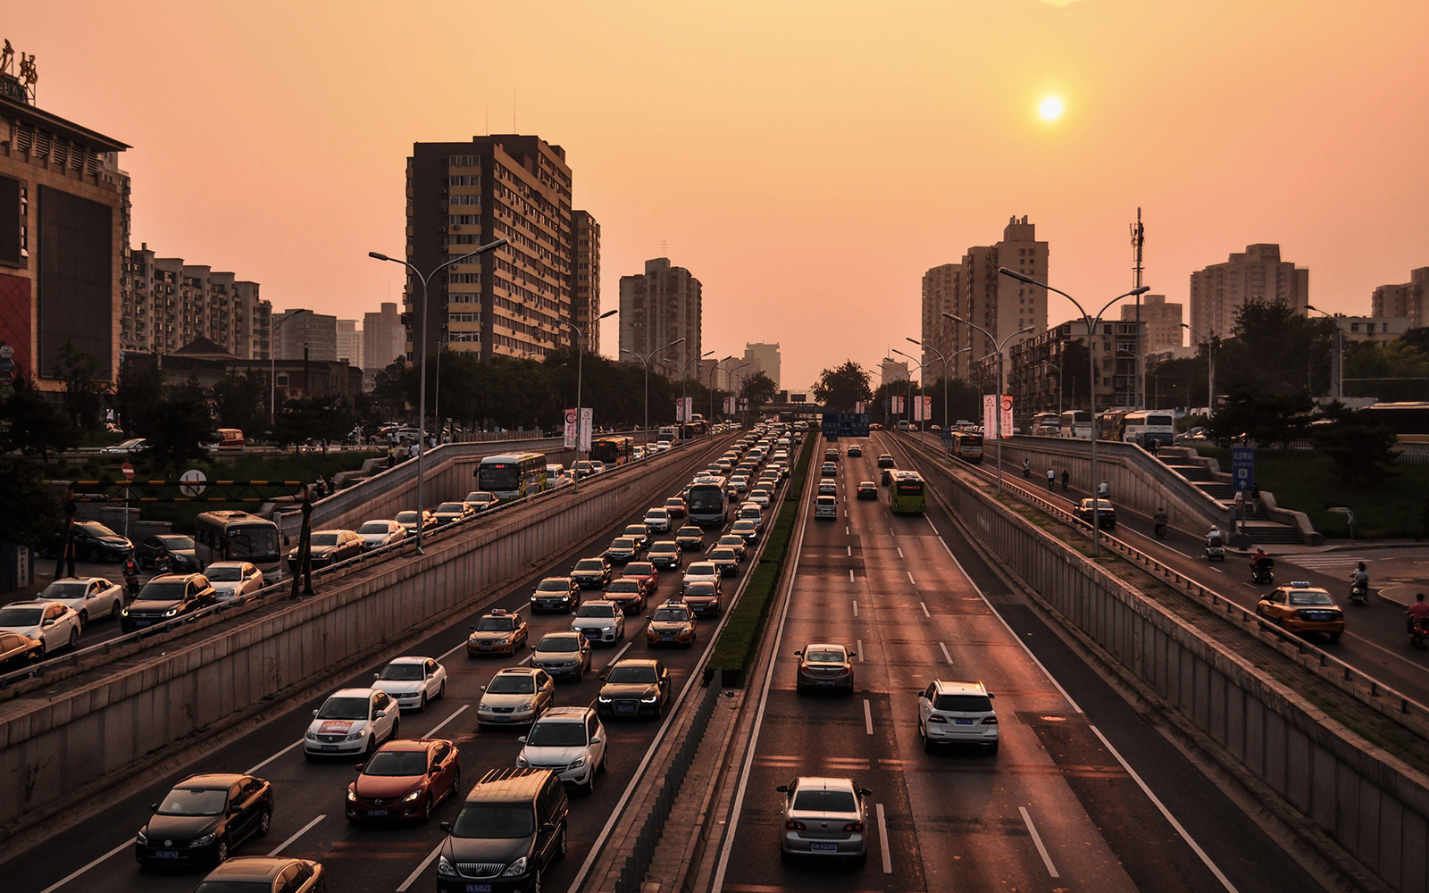


Stikstofdioxide
NO2
Verbrandingsprocessen
Gas
Belangrijke bronnen: wegverkeer, scheepvaart, industrie, mobiele werktuigen

Slide 26
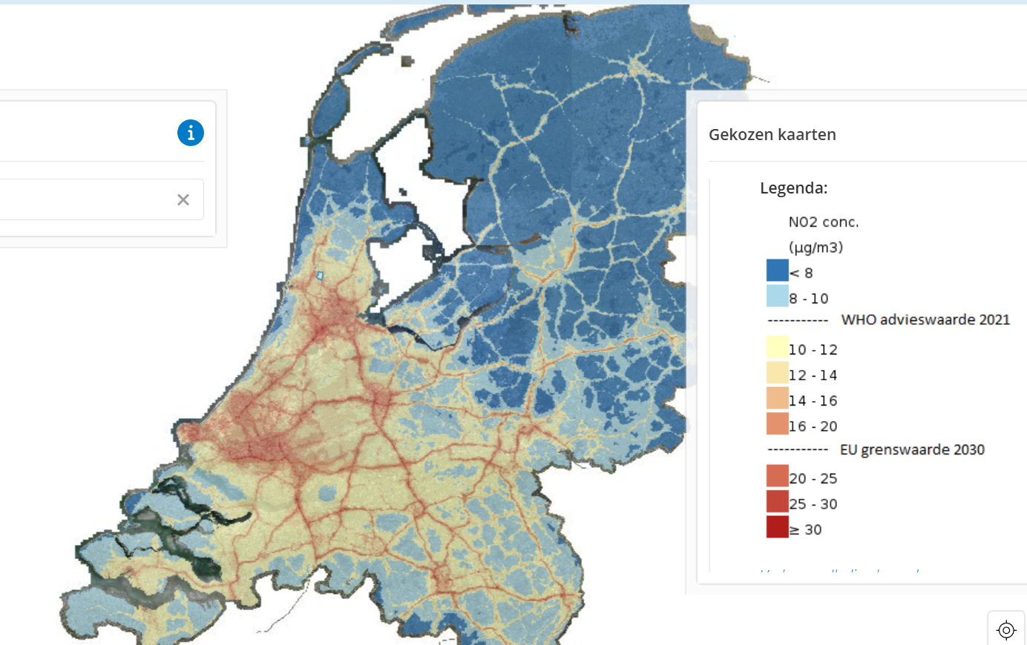
Jaargemiddelde NO₂ concentratie 2024
https://www.atlasleefomgeving.nl/kaarten

Slide 27
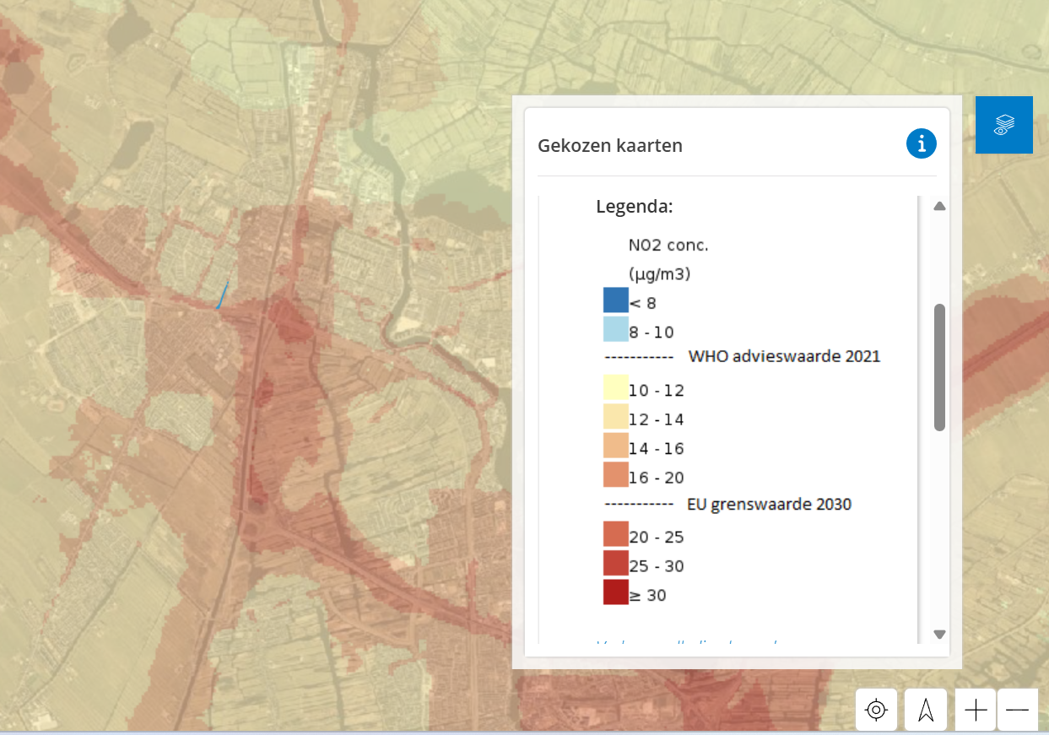
NO2 jaargemiddelde 2024, Atlas Leefomgeving

Slide 28
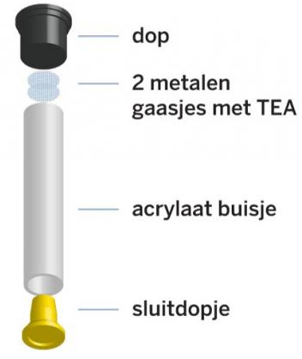
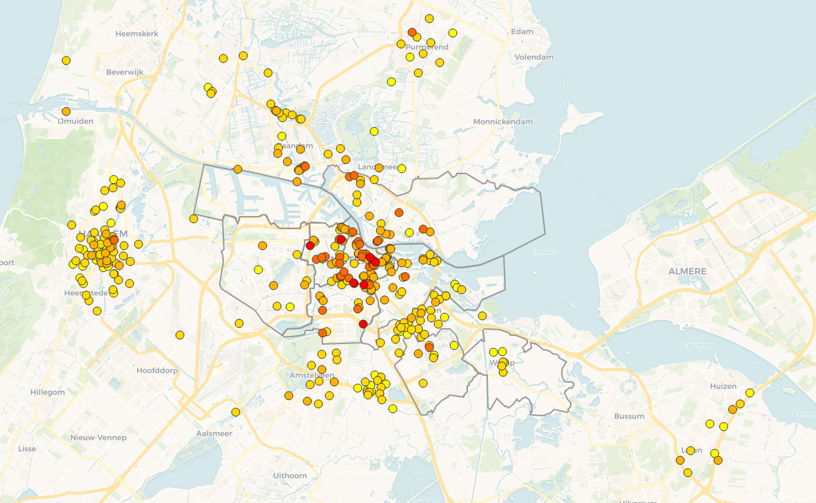
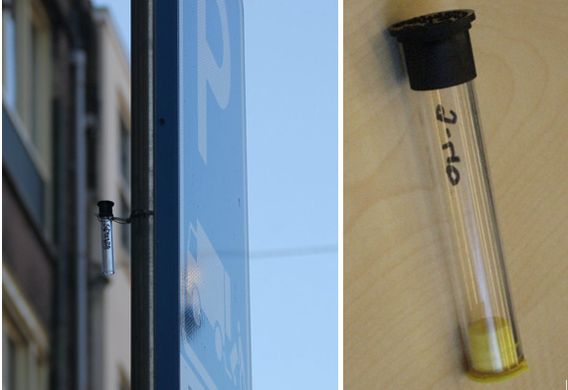
Wat zijn Palmes metingen?
Passief stikstofdioxide (NO2) meten
Gemiddelde over 4 weken
https://maps.amsterdam.nl/no2

Slide 29
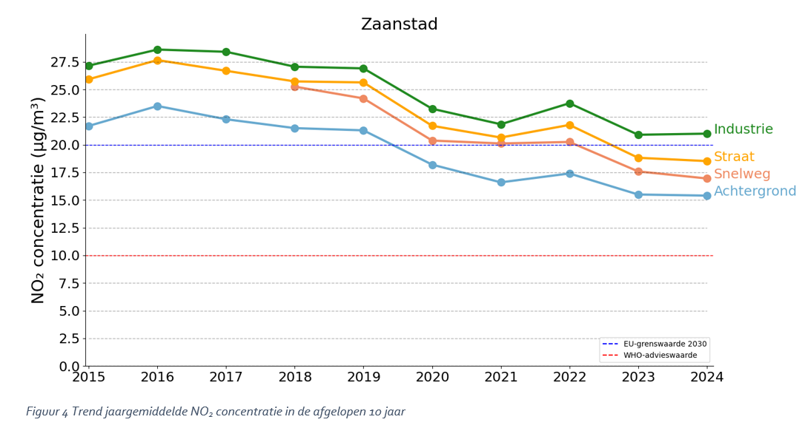
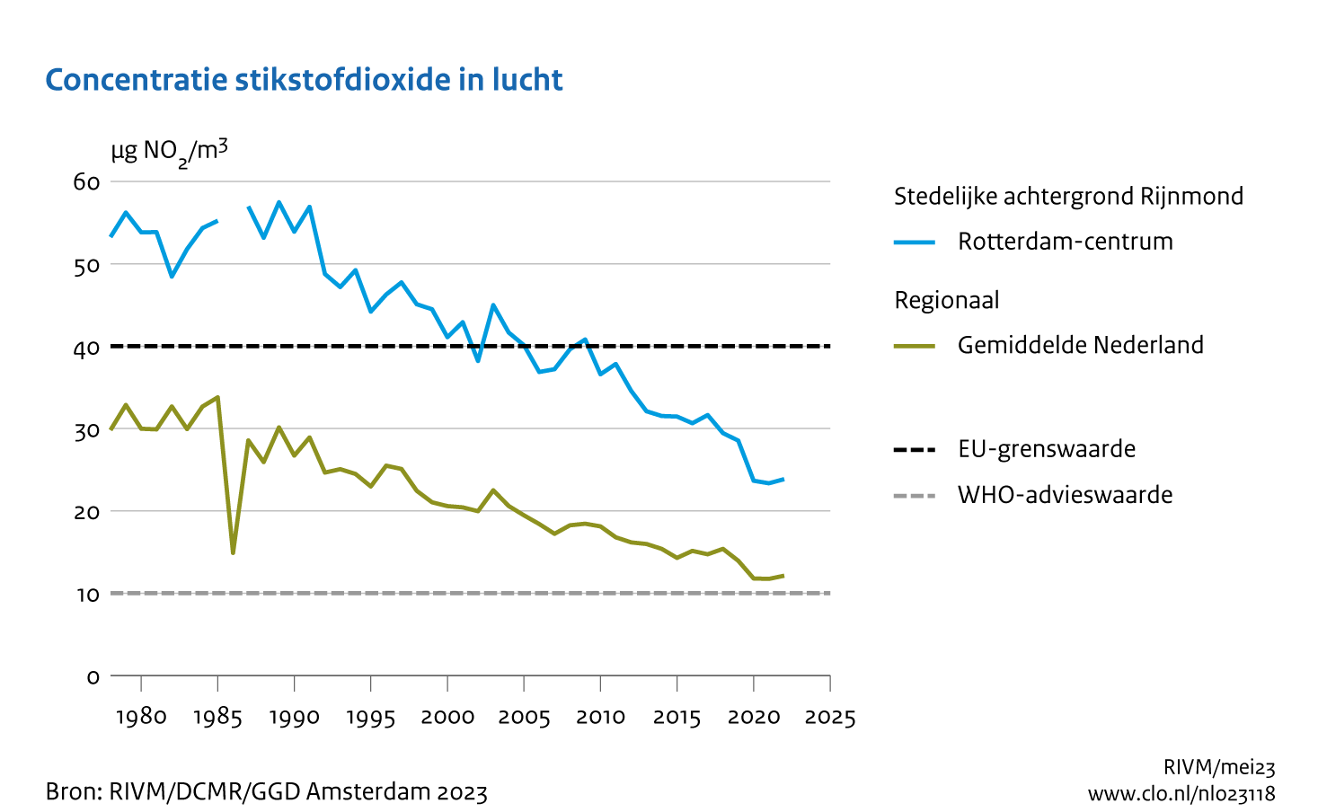
Trends in NO₂
Bron: Meetrapport 2024 GGD Amsterdam
Opsomming
Tekens
Handig

Slide 30





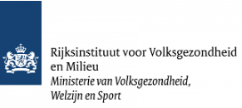
Informatiebijeenkomst N203
1 juli 2026

Slide 31


Hollandse Luchten
De kern van het platform:
Vragen van inwoners staan centraal
  Samen innovatief onderzoek doen naar luchtkwaliteit
  Samen kennis ontwikkelen
  Samen in gesprek over de lokale luchtkwaliteit
  Informatie ontsluiten – data online beschikbaar en bijeenkomsten open voor iedereen
  Meetgroepen actief in regio’s Zaanstad, IJmond, Haarlem en Gooi-Vechtstreek
  Onderdeel van uitvoeringsplan Schone Lucht Akkoord (SLA): www.schoneluchtakkoord.nl

Slide 32
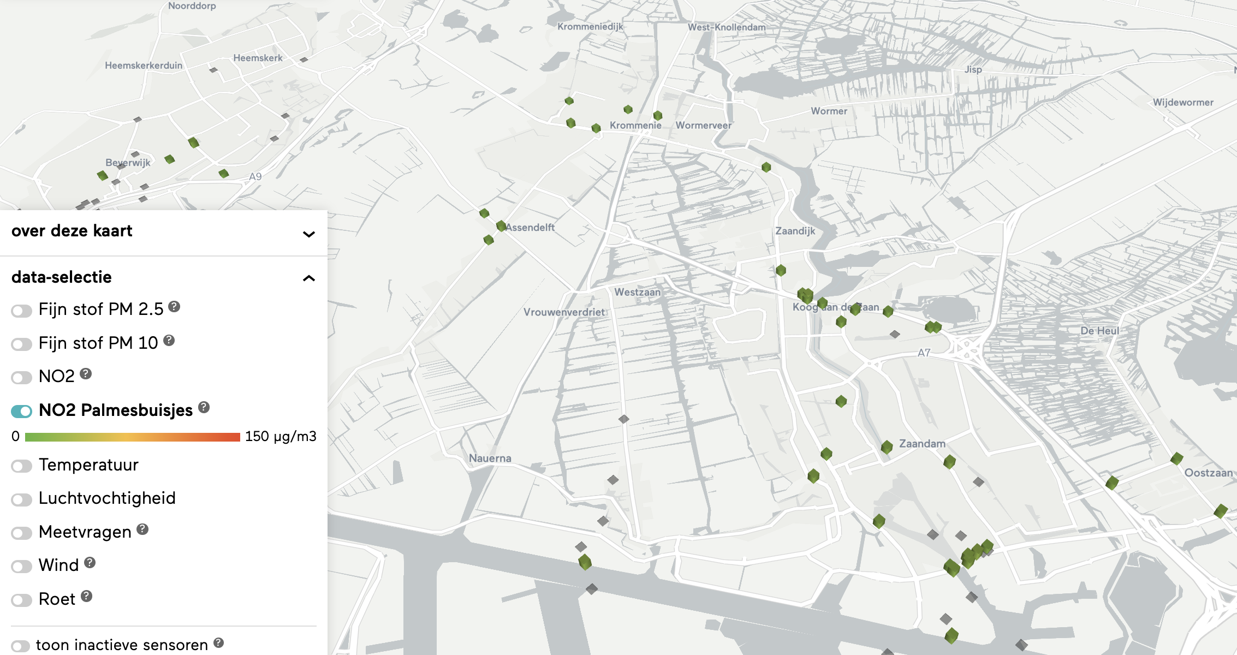
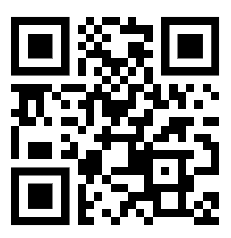
Hollandse Luchten- Meetgroep Zaanstad
  Wat we doen:
  Onderzoek naar PM_{2,5} (sensoren)
  Onderzoek naar stikstofdioxide (NO2) met Palmesbuisjes
  Jaarlijks diverse bijeenkomsten en activiteiten binnen het platform
  Werken samen met Stichting Globe – educatieve projecten op middelbare scholen.
Meer informatie of meedoen?
Bezoek de stand
of onze website:
hollandse-luchten.org
Screenshot: Hollandse Luchten-kaart:
overzicht GGD meetpunten stikstofdioxide (Palmesbuisjes)

Slide 33
Aanbevelingen en suggesties
Voortzetten en verbeteren aanpak luchtkwaliteit
  Extra inzet om te voldoen aan toekomstige, strengere normen
Verkeersdoorstroming N203
  Betere doorstroming → lagere uitstoot van met name (NO2)
Aanvullende monitoring NO2
  Inzet eenvoudige meetmethoden (Palmes-buisjes)
  Aansluiting bij bestaande initiatieven (Hollandse Luchten)
Ultrafijnstof (UFP)
  Niet bemeten, wel relevant
  Wettelijk kader, normen en handelingsperspectief ontbreekt
  Rol voor het Rijk en RIVM

Slide 34
Vragen of meer informatie?
Bezoek de informatiestands van: TNO • GGD • Hollandse Luchten • Leefbaarheidsmaatregelen N203

